Slide 1
Юбилей
школи

Slide 2
Директора школи
1989 - 2014
Носко В.В.
з 1989 до 1996 року
з 1996 р.

Slide 3
2014 р.
Школа
сьогодні

Slide 4
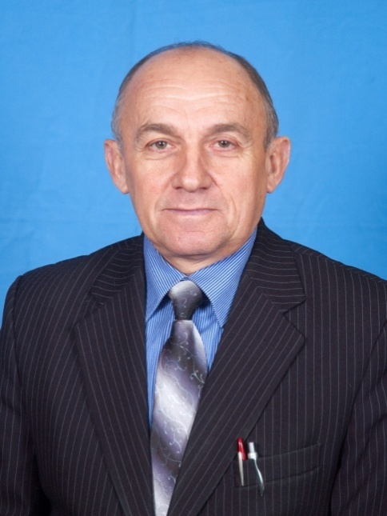
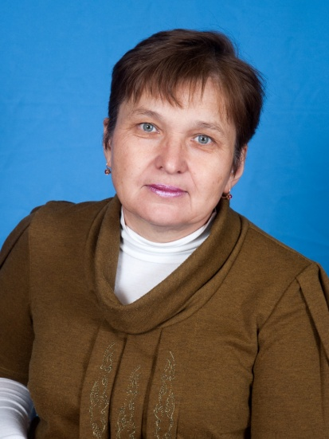
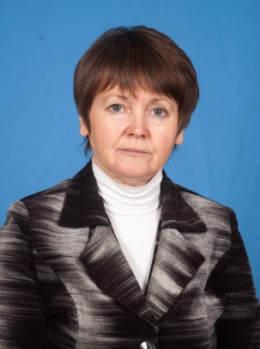
Адміністрація
школи
д
Заступник директора школи з НВР
Щепка Н.М.
Педагог-організатор
Директор школи
Бухало Л.М.

Slide 5
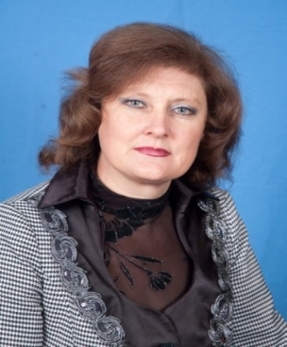
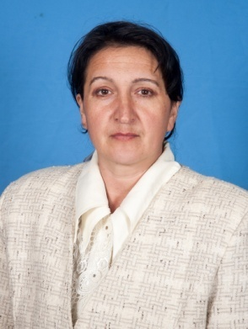
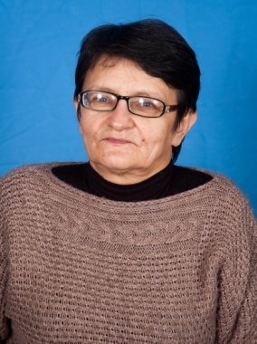
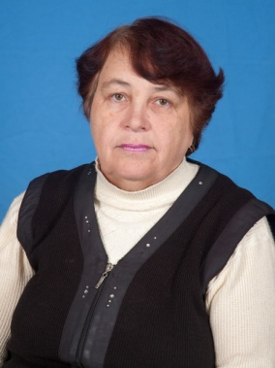
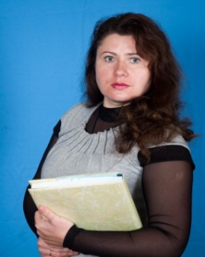
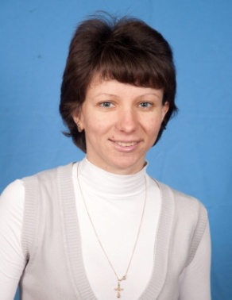
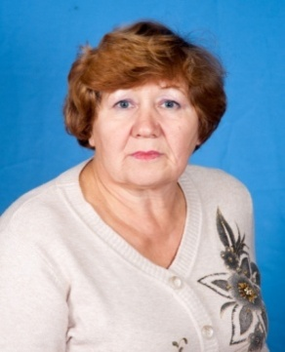
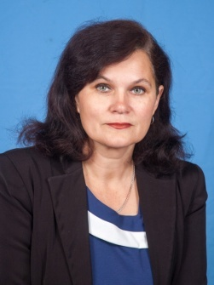
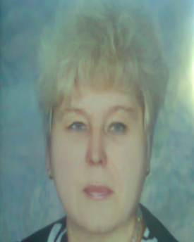
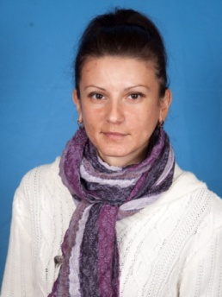
Наші вчителі

Slide 6
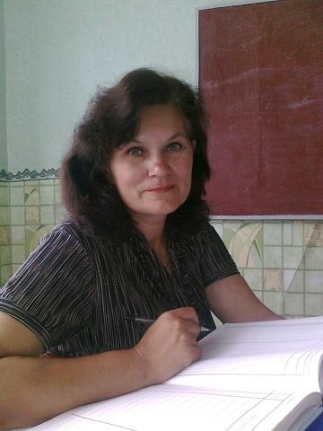
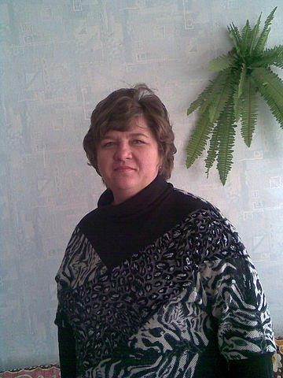
Переможці районного конкурсу
“Учитель року”

Slide 7
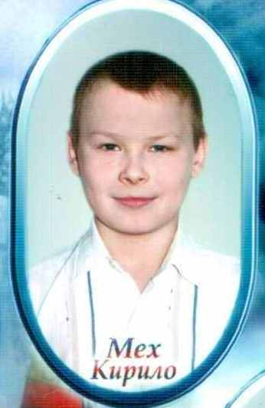
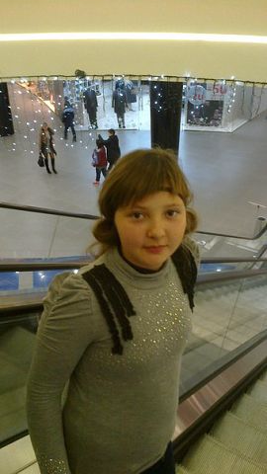
Переможці районного конкурсу
“ Кращий учень року”

Slide 8
Гордість школи
Золота медаль
2000
2001
1998
2002
2004
2007
Срібна медаль
2007
2004
2000
2007

Slide 9
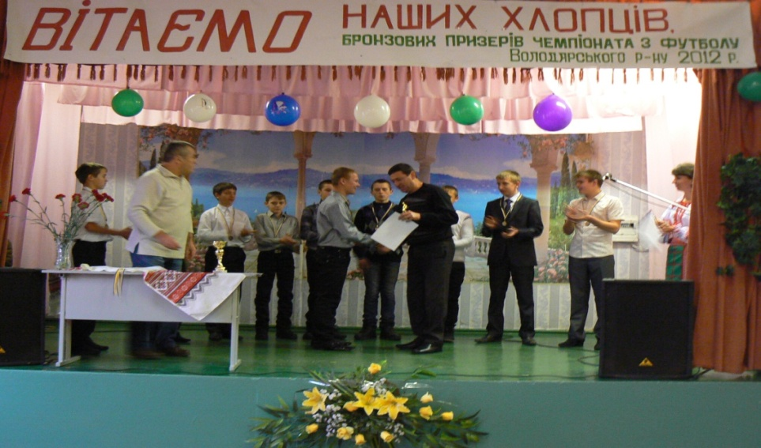
Шкільне життя
І место (2006), ІІІ место (2010) – в районных
соревнованиях по футболу
«Дарим детям радость »
І место (2009, 2010) – в районных соревнованиях
по футболу на приз клуба « Кожаный мяч»
по младшей группе
ІІ место (2011) – по футболу среди юношей в турнире, посвященном Герою Советского Союза С. Ф. Машковскому
І место (2011) – в юношеском турнире
по футболу памяти А.А. Церахто
ІІІ место в чемпионате по футболу
Володарского района 2012

Slide 10
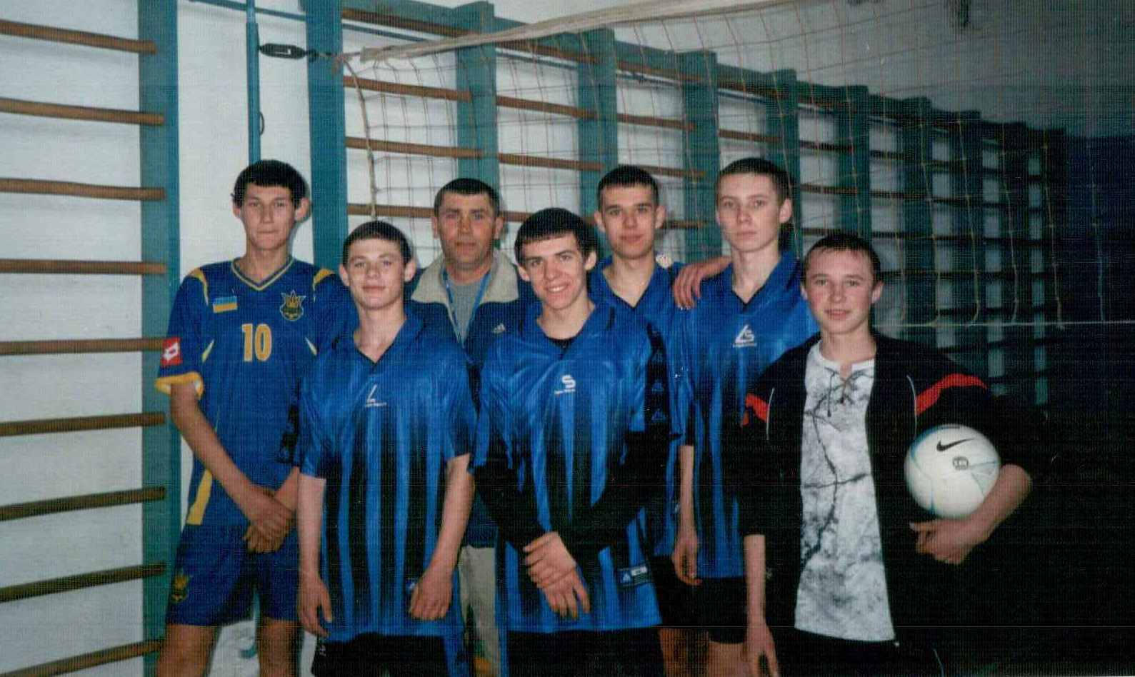
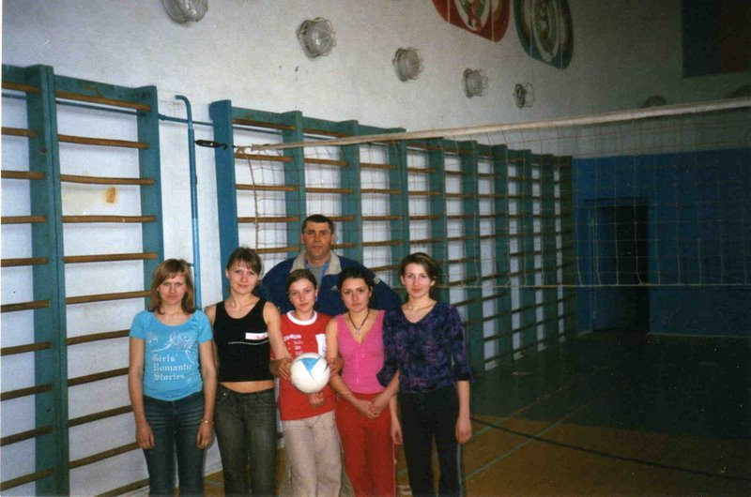
ІІ место ( 2005, 2008) – в районной
спартакиаде школьников по волейболу
среди юношей
ІІІ место (2006) - в районной спартакиаде
школьников по волейболу среди девушек

Slide 11
І место (2008), ІІ место (2009) – в районных соревнованиях « Веселые старты»
І место (2006, 2007) – в районном ІІІ туре физкультурно-оздоровительном
Фестивале школьников Украины «Нащадки козацького роду»

Slide 12
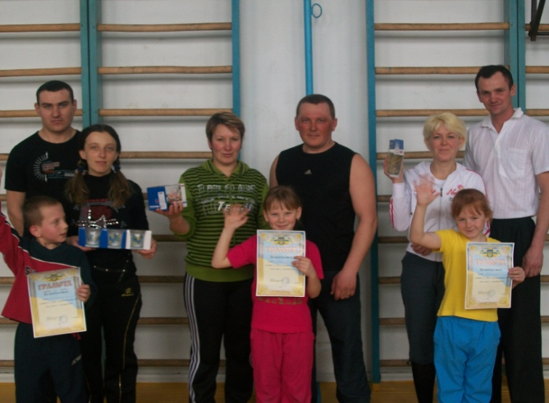
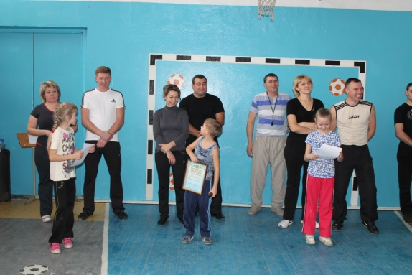

Slide 13
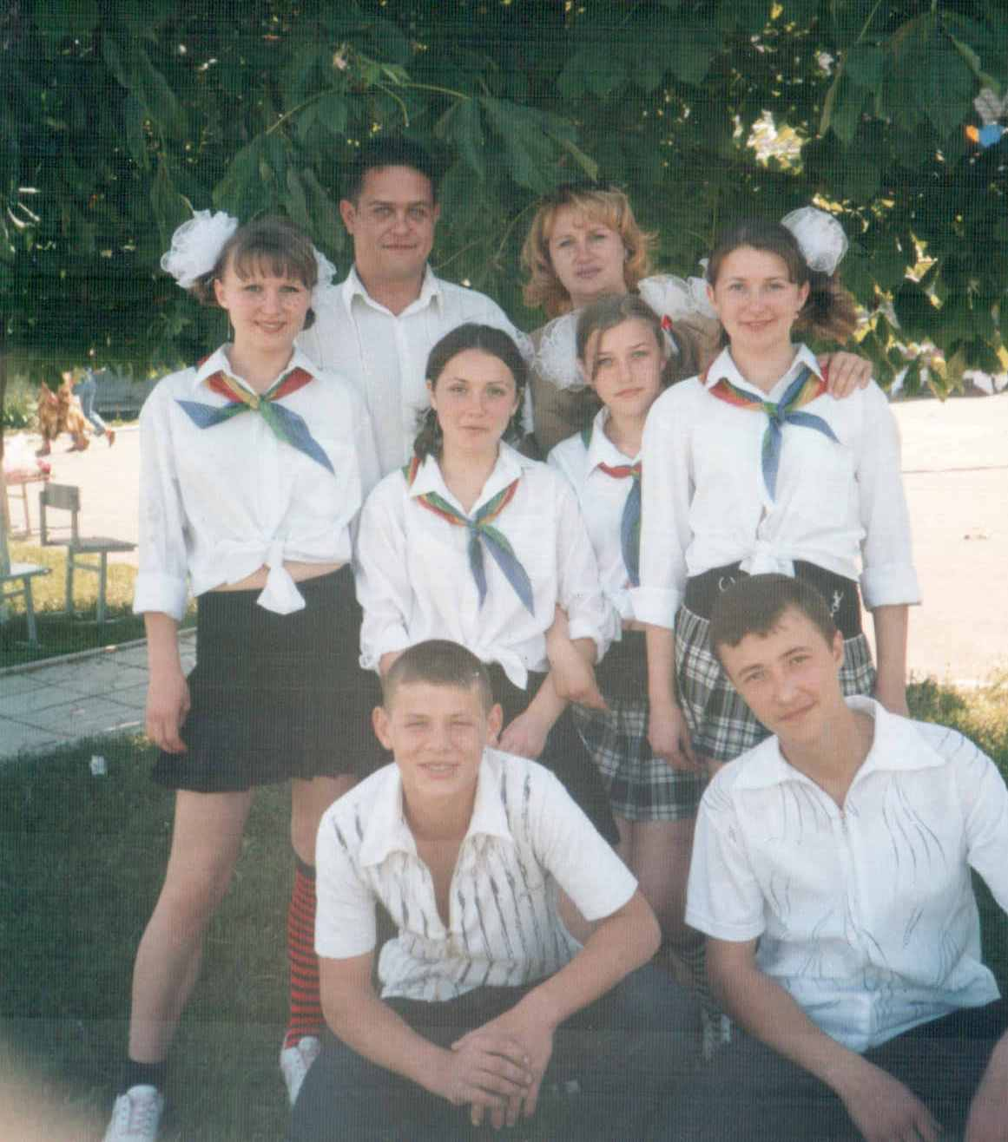
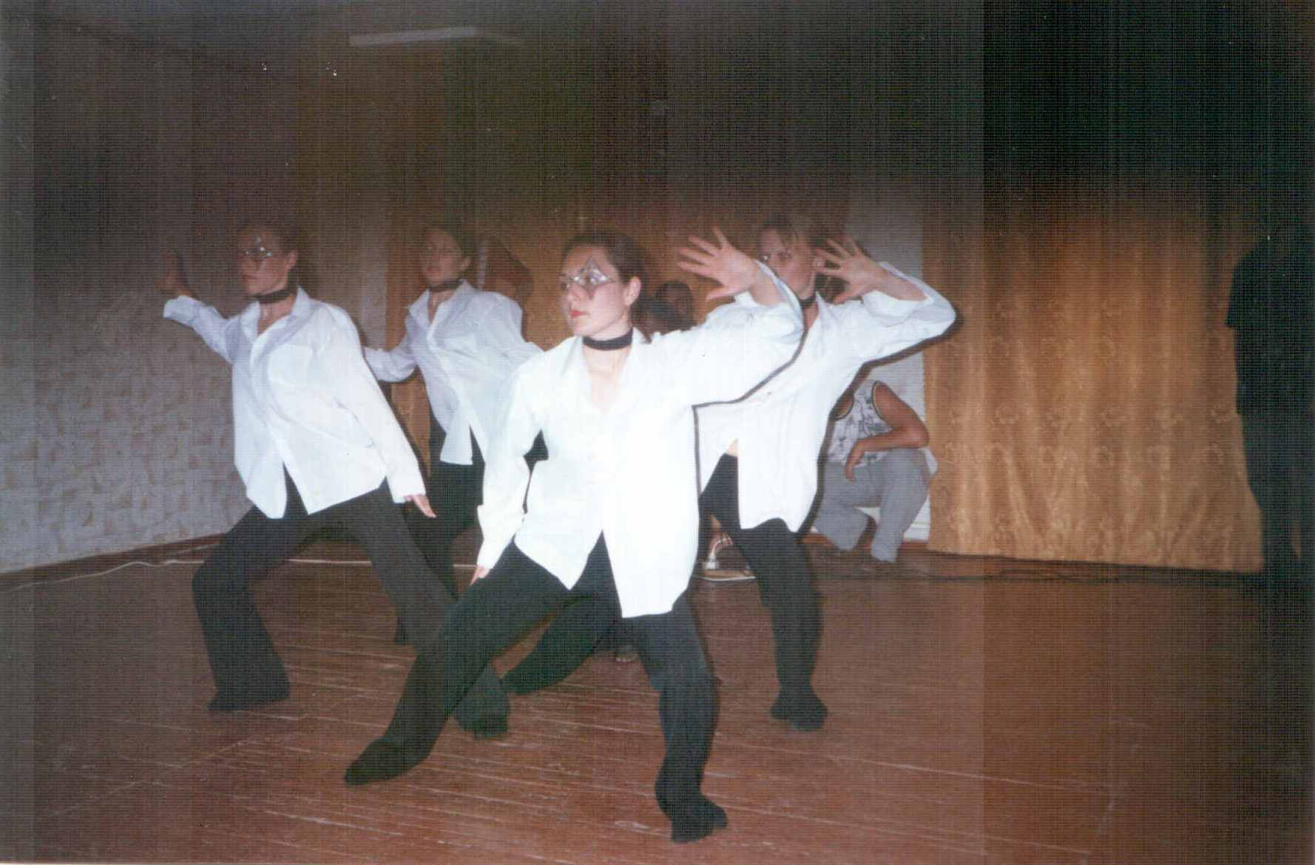

Slide 14
ВИПУСКНИКИ
ТА СПОРТ

Slide 15
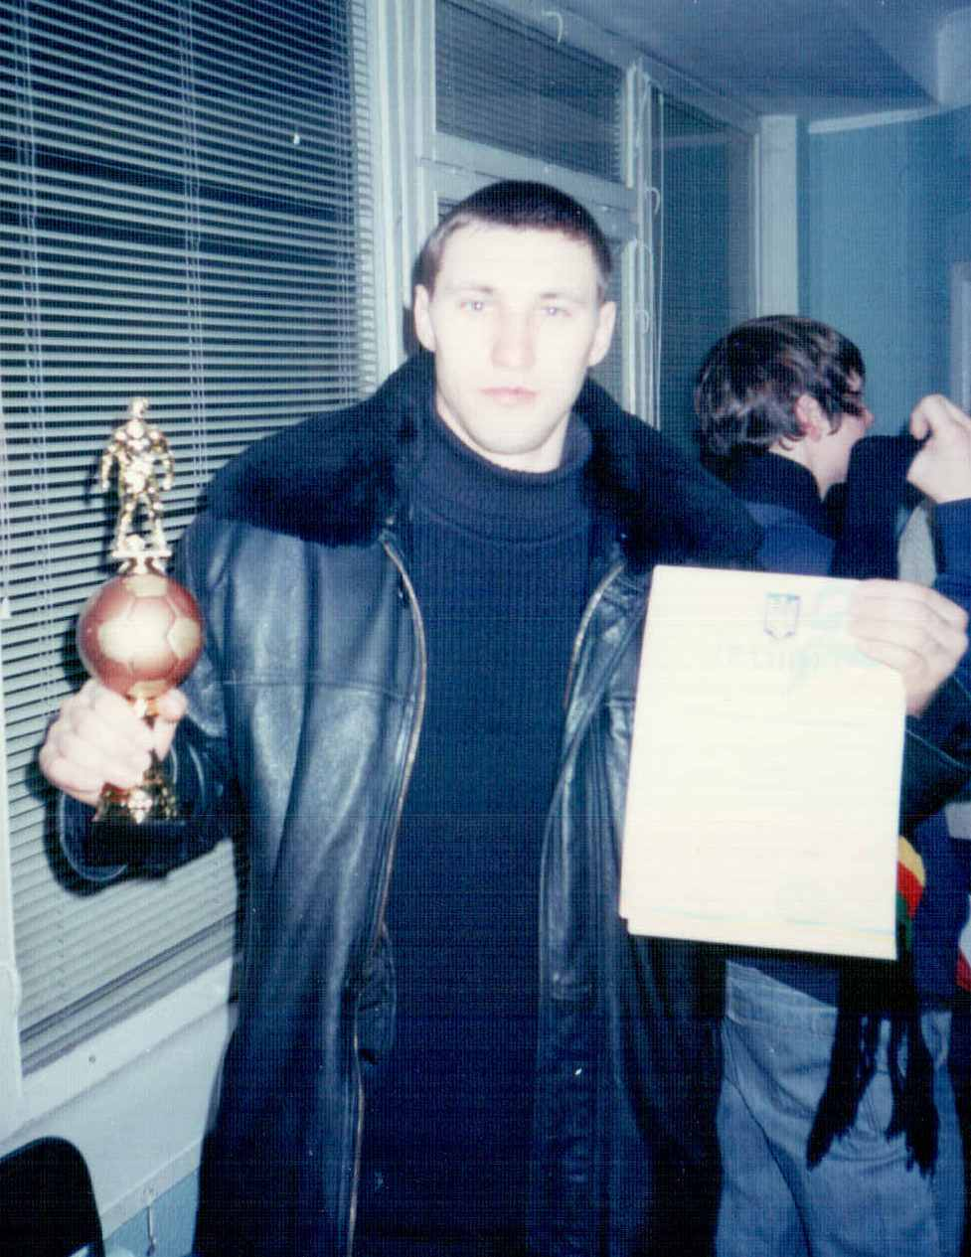
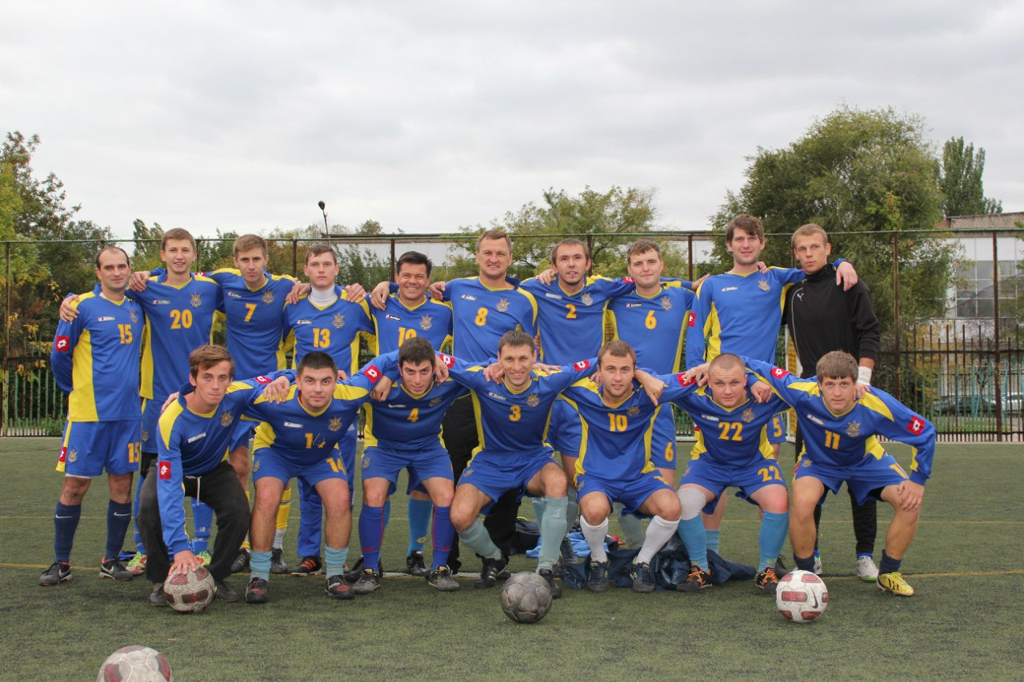
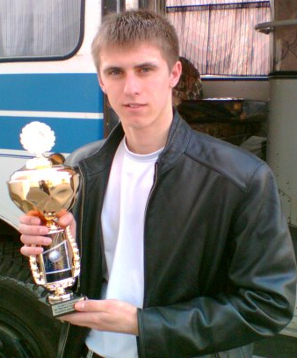
Школа і спорт

Slide 16
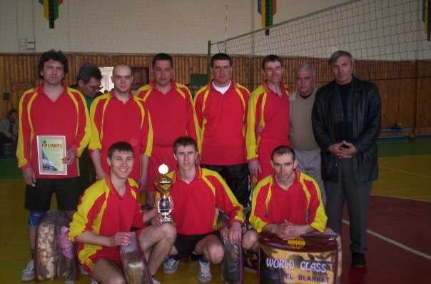
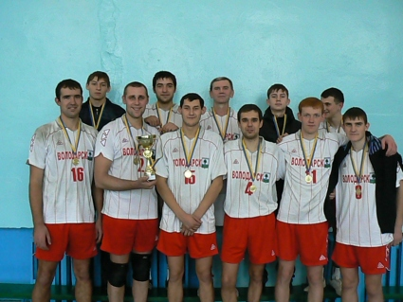
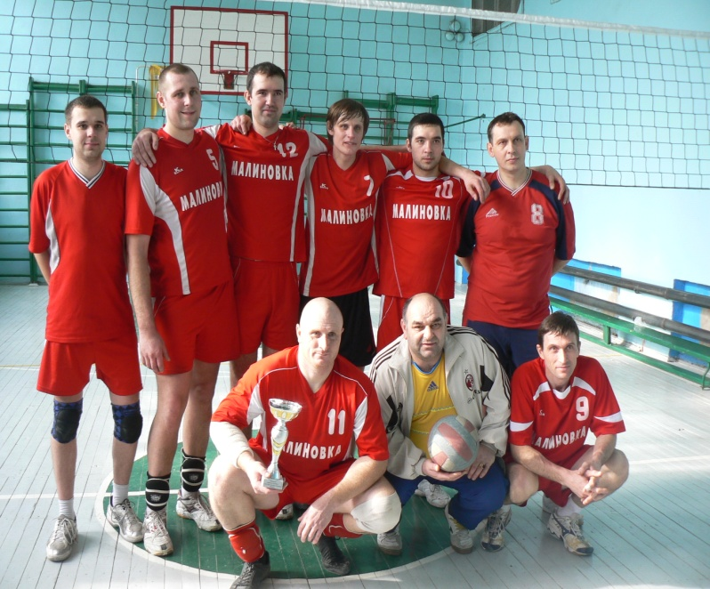
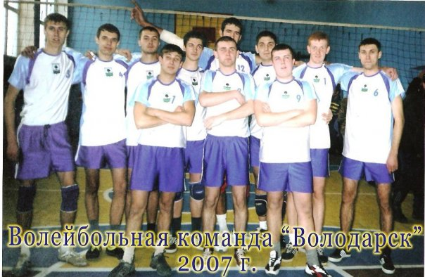

Slide 17
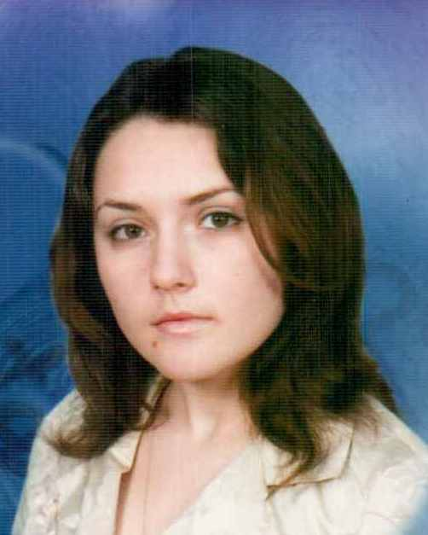
І место – в Чемпионате Дон.обл. по легкой атлетике
в спорт. ходьбе на 5000 м – 2009, январь 2010,
май 2010
І место – в V летних спорт. играх молодежи Дон.обл.
по легкой атл. в спорт. ходьбе на 5000 м – 2010
ІІ место – в Кубке Дон.обл. по легкой атлетике
в спорт. ходьбе – 2008, 2009
ІІІ место - в Чемпионате Дон.обл. по легкой
атлетике и первенстве среди юниоров по спорт.
ходьбе – 2008
І место – в первенстве г. Мариуполя по легкой
атлетике бег 3000 м – 2009, бег 1500 м – 2010
ІІ место – в городской легкоатл. эстафете среди учеб.
заведений – 2010

Slide 18
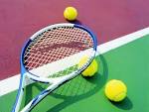
Берет участие в соревнованиях
по настольному тенису среди госслужащих

Slide 19
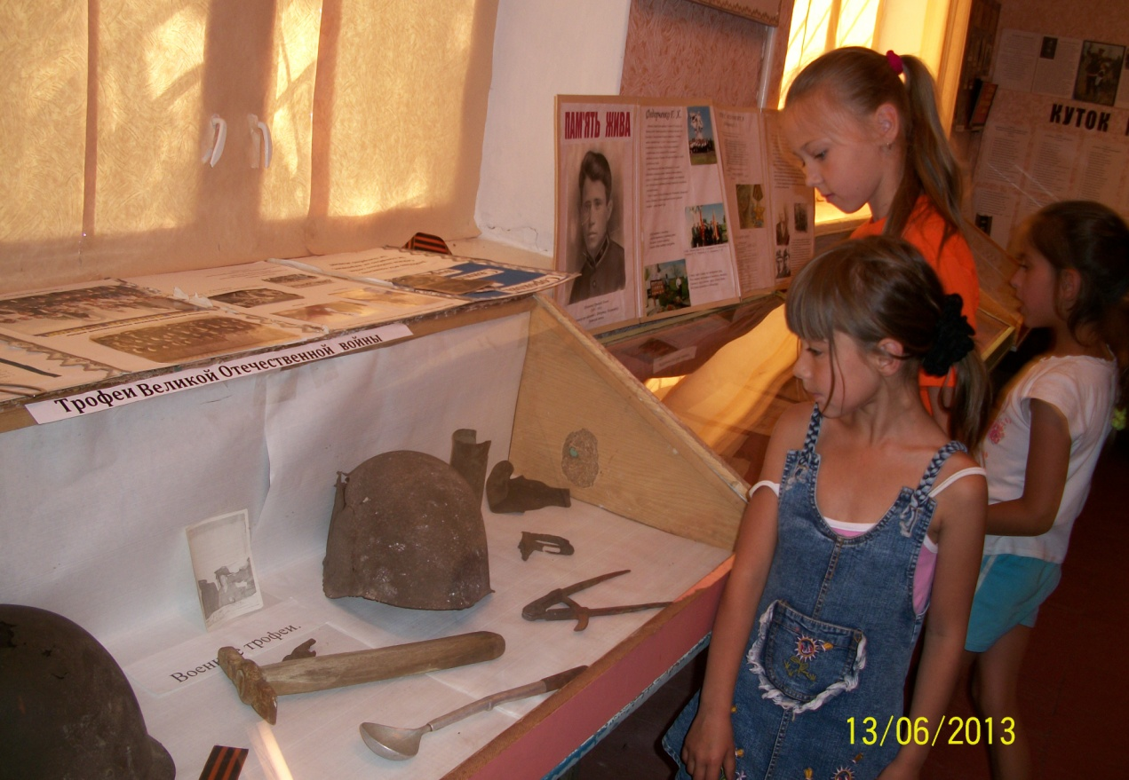
Шкільний музей

Slide 20
У каждой школы есть свои достоинства. Но есть и то , что их роднит и объединяет. Это их выпускники.В школе за 25 лет было __24___ выпуска.
С 1989 по 2014 г.г. из стен школы вышло____300______ выпускников.

Slide 21
Школа – начало
всех начал.
1 класс
1989 - 1990 г.

Slide 22
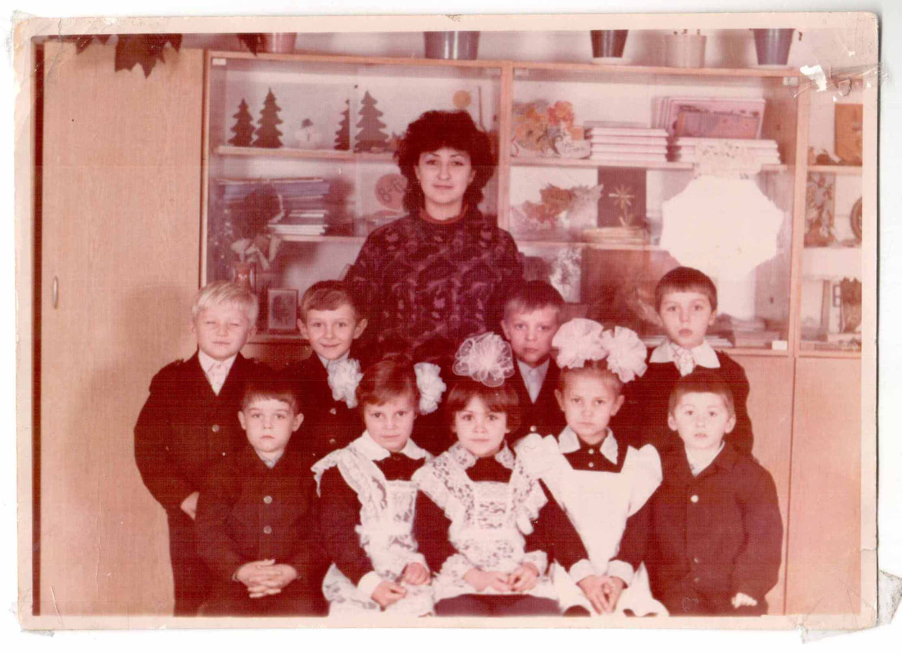

Slide 23
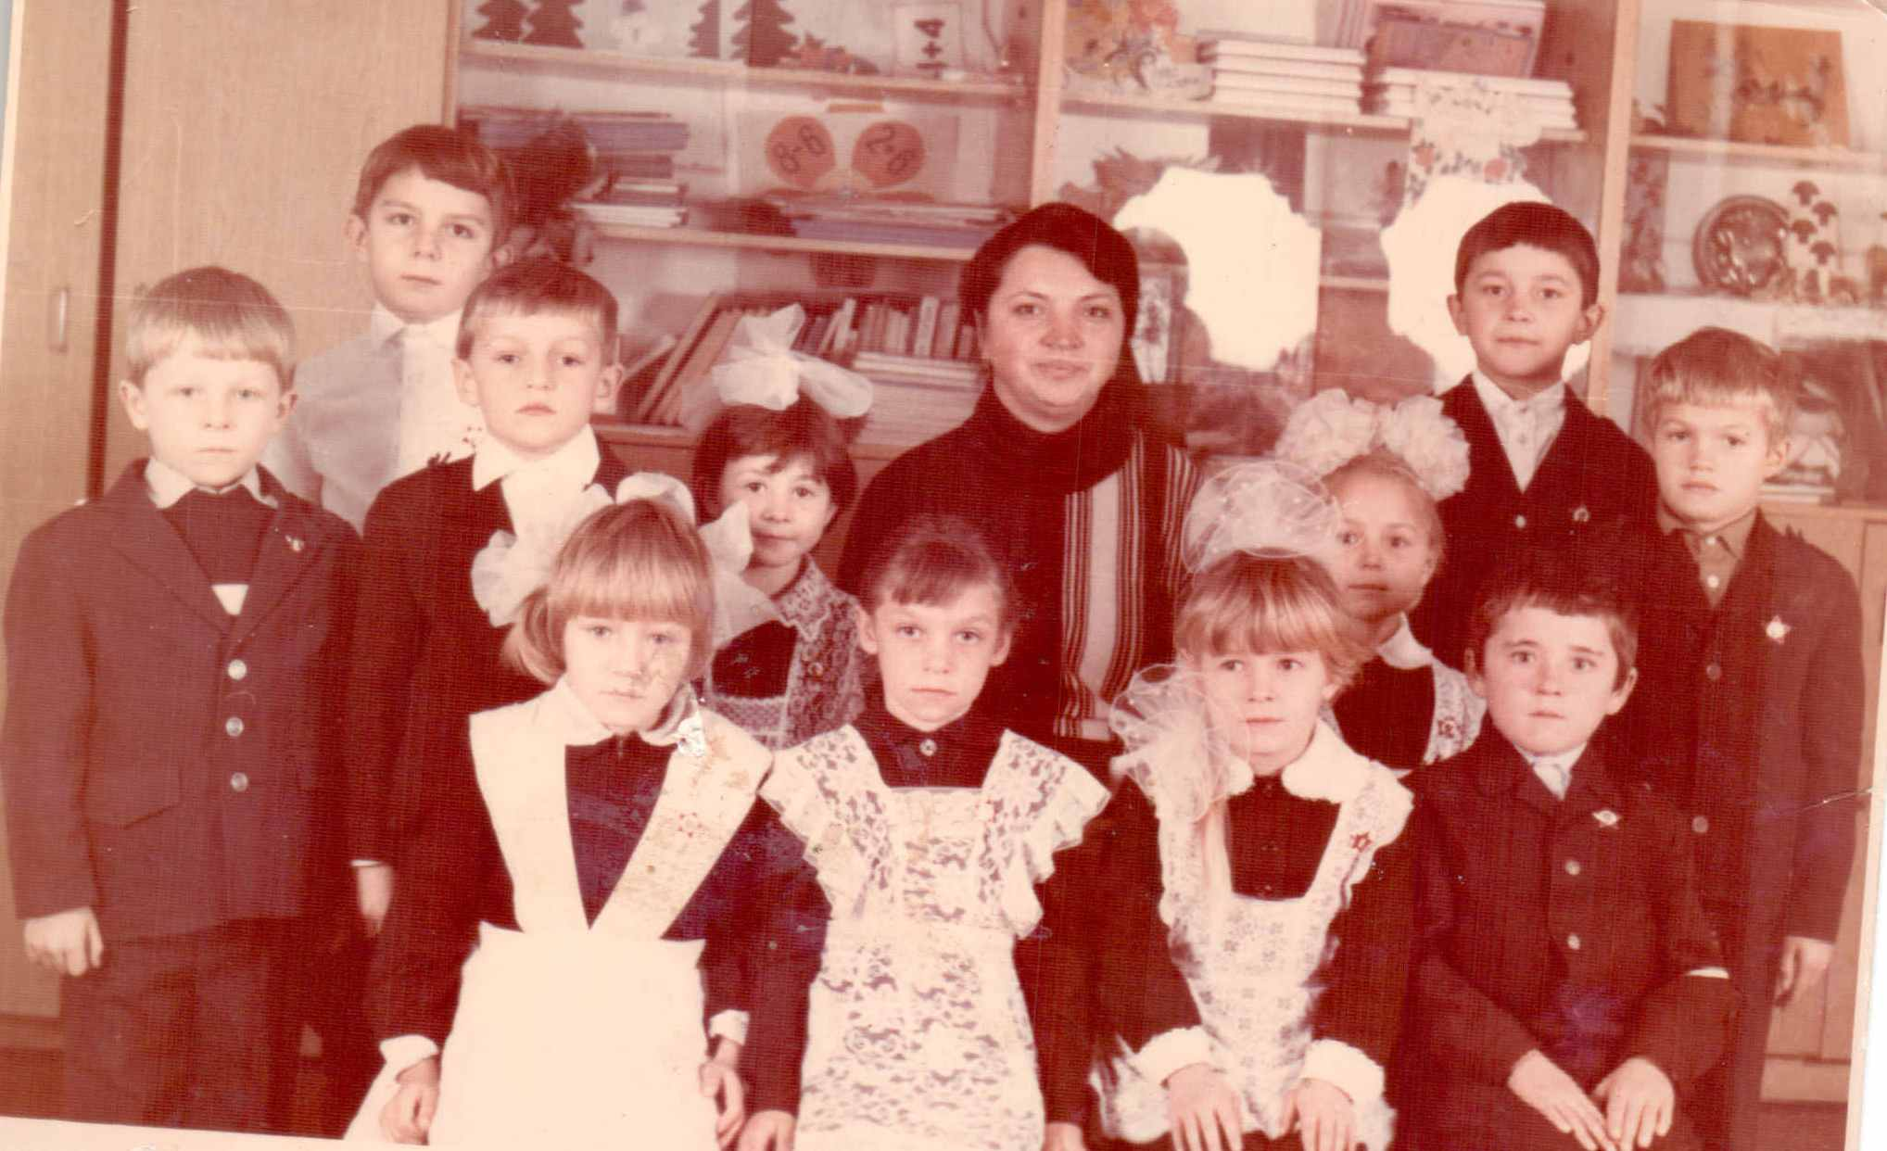

Slide 24
Первый выпуск
1990 г.

Slide 25
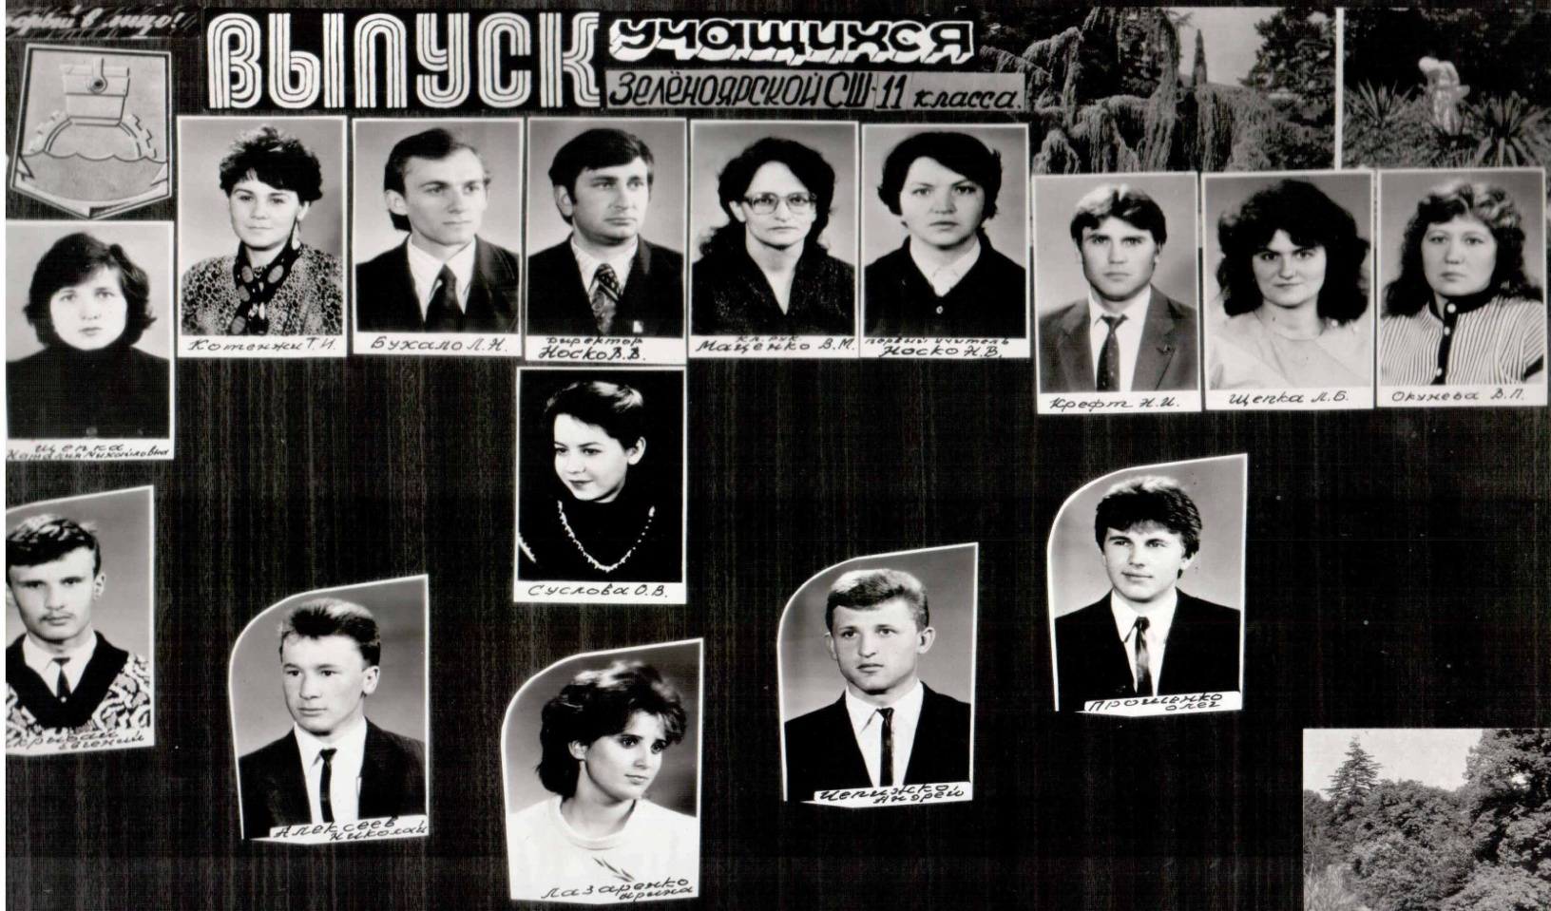

Slide 26
Випуск 1991

Slide 27
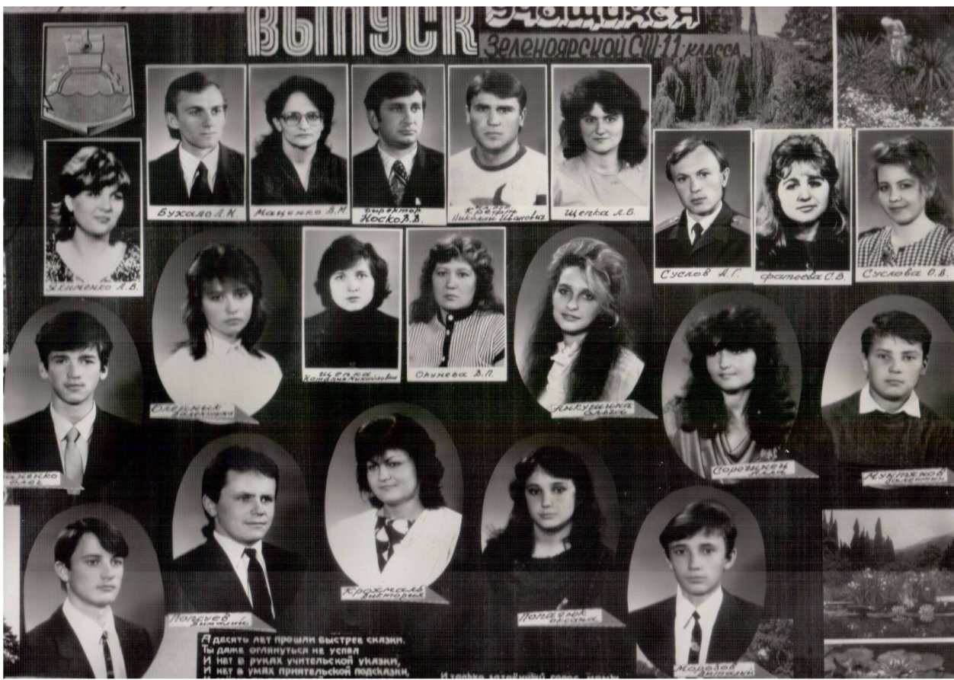

Slide 28
Випуск
1992

Slide 29
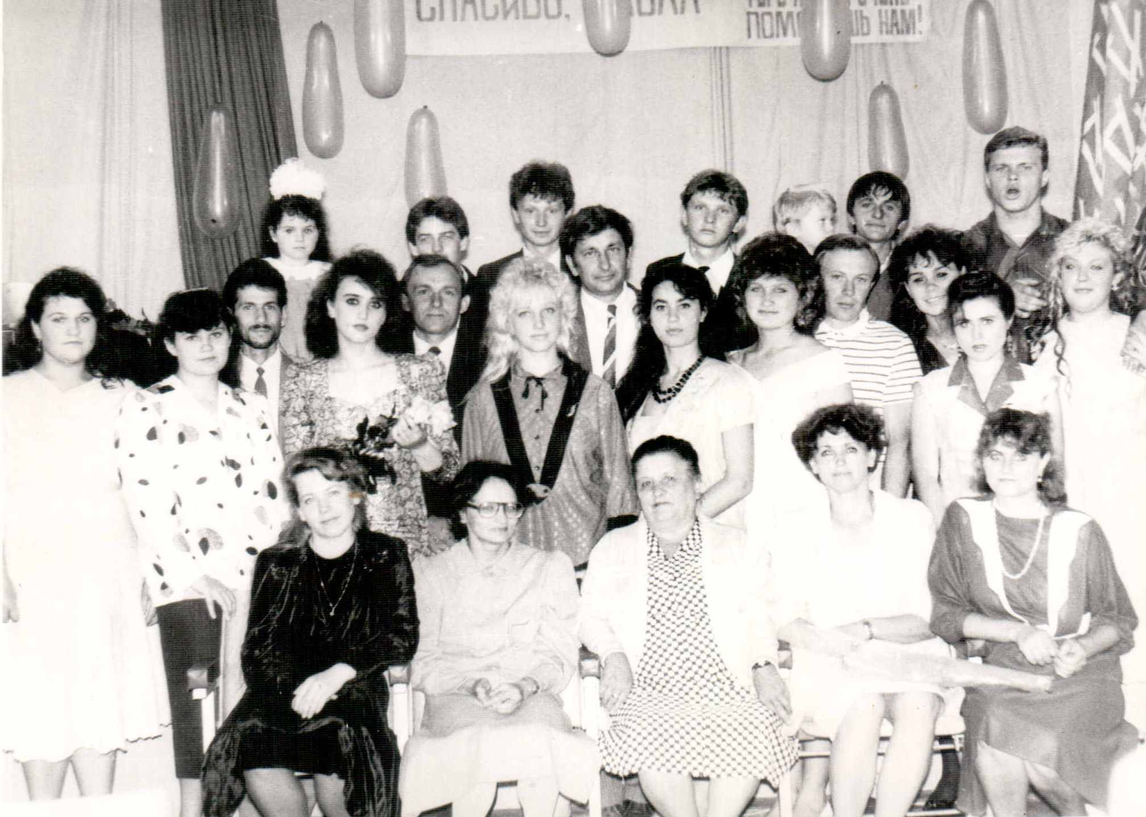

Slide 30
Випуск - 1993

Slide 31
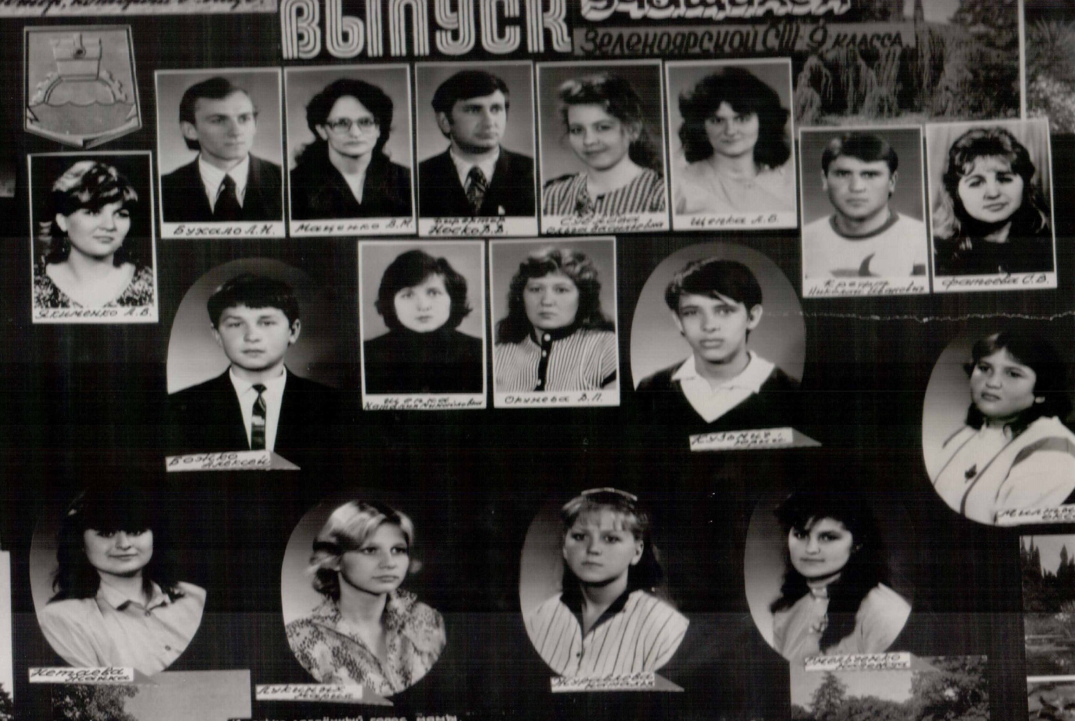

Slide 32
Випуск
1994

Slide 33
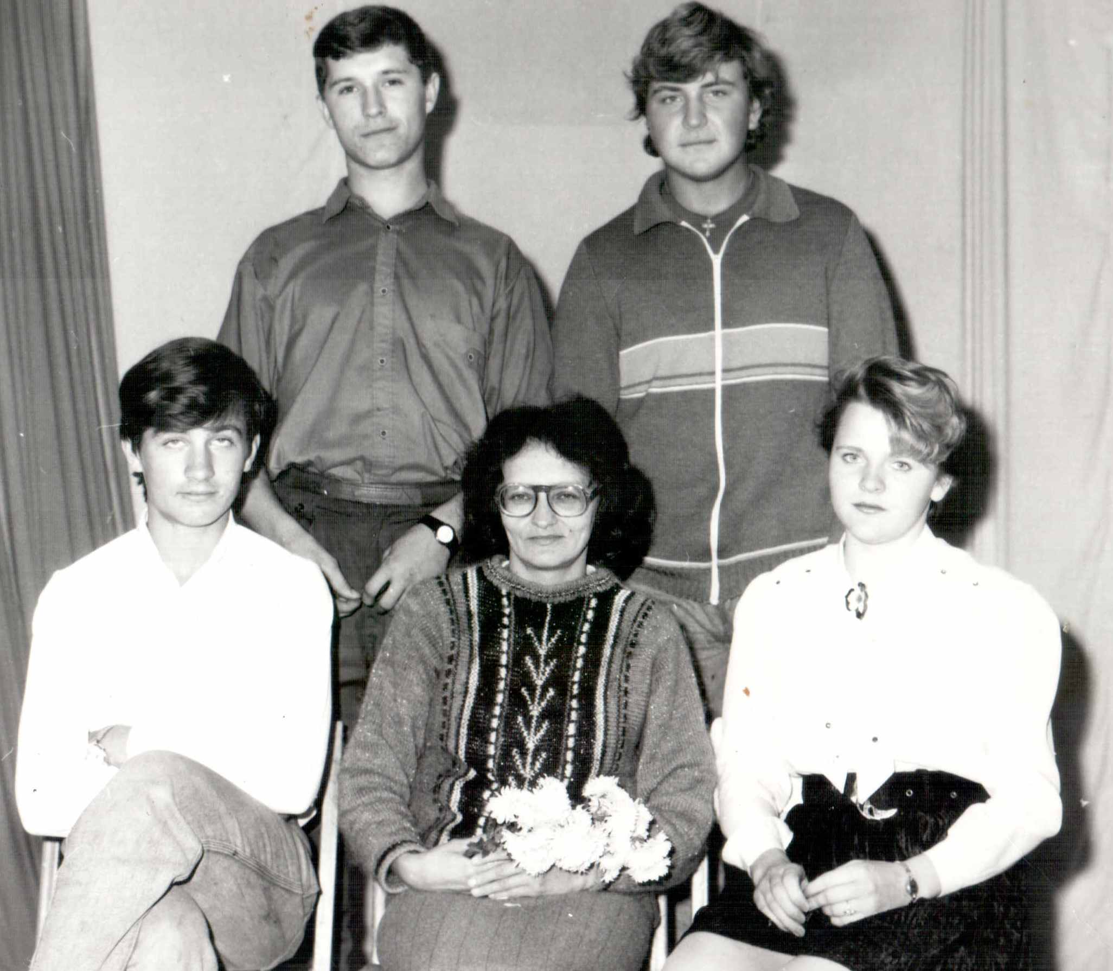

Slide 34
Випуск
1995

Slide 35
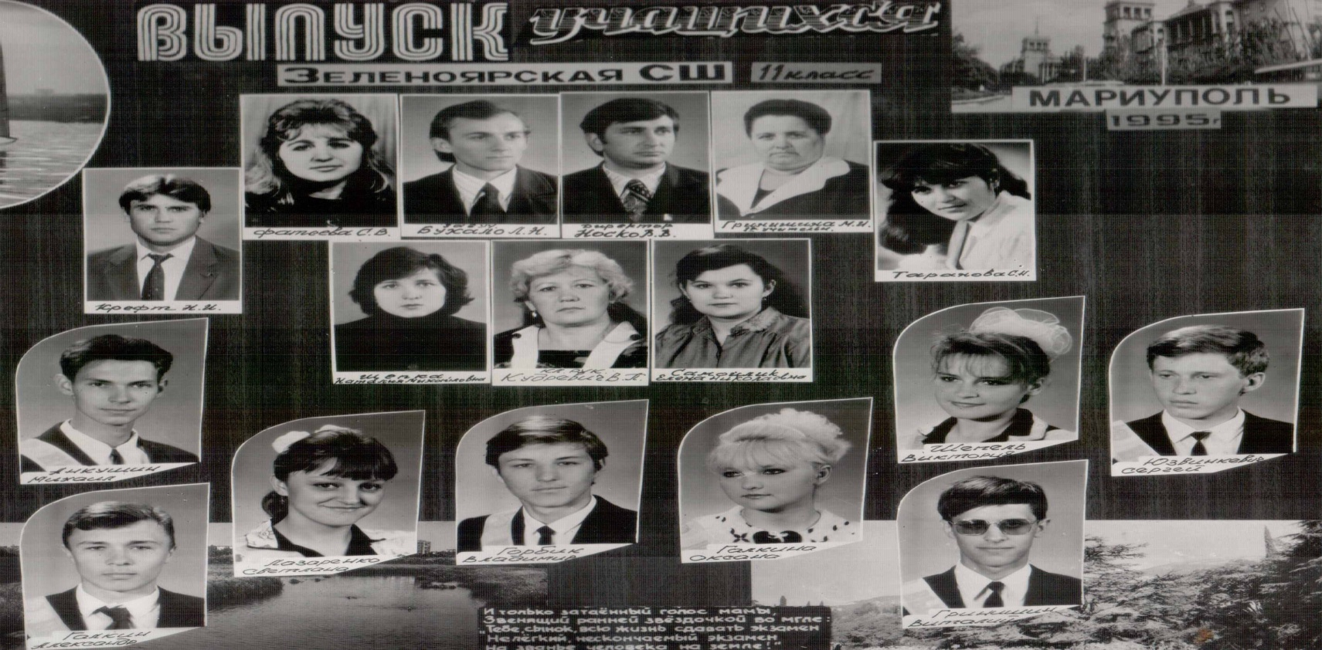

Slide 36
Випуск
1996

Slide 37
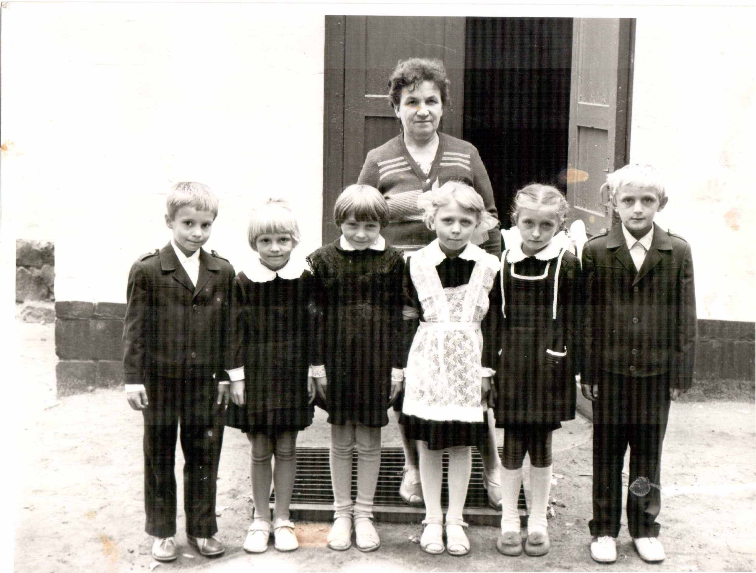

Slide 38
Випуск - 1997

Slide 39
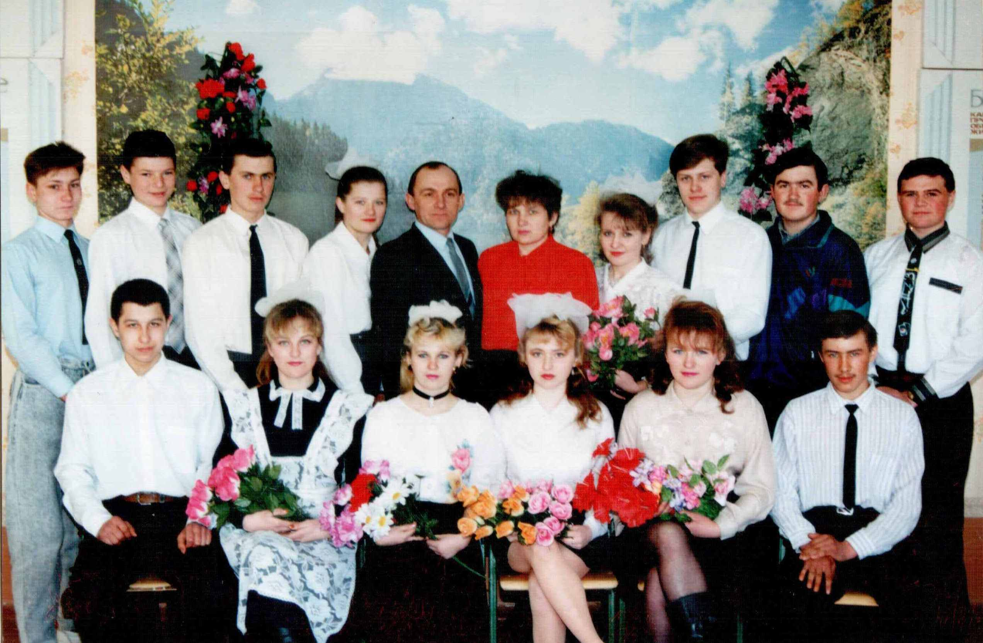

Slide 40
Випуск
1998

Slide 41
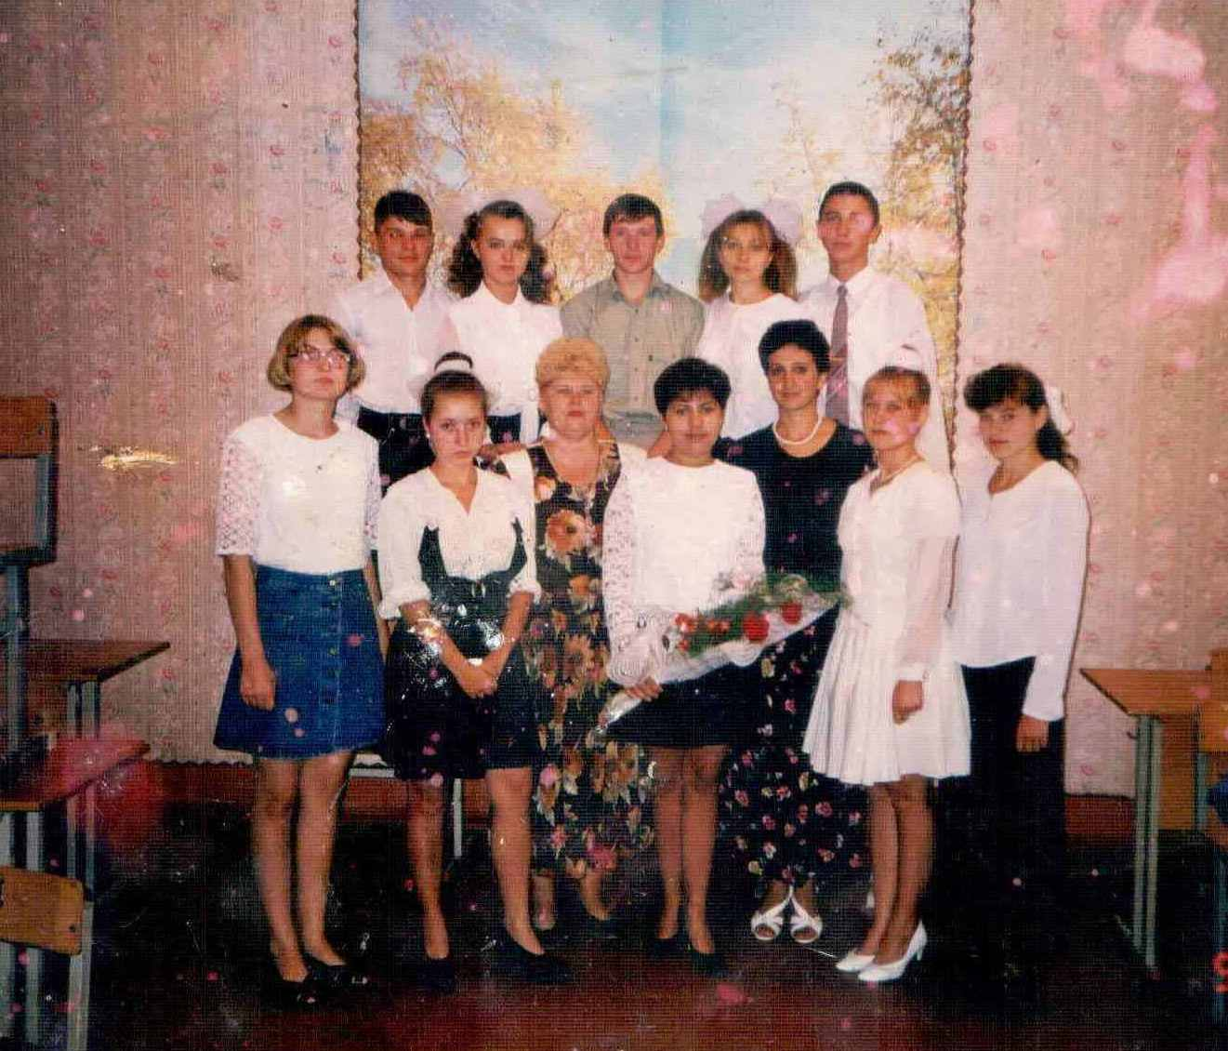

Slide 42
Випуск - 1999

Slide 43
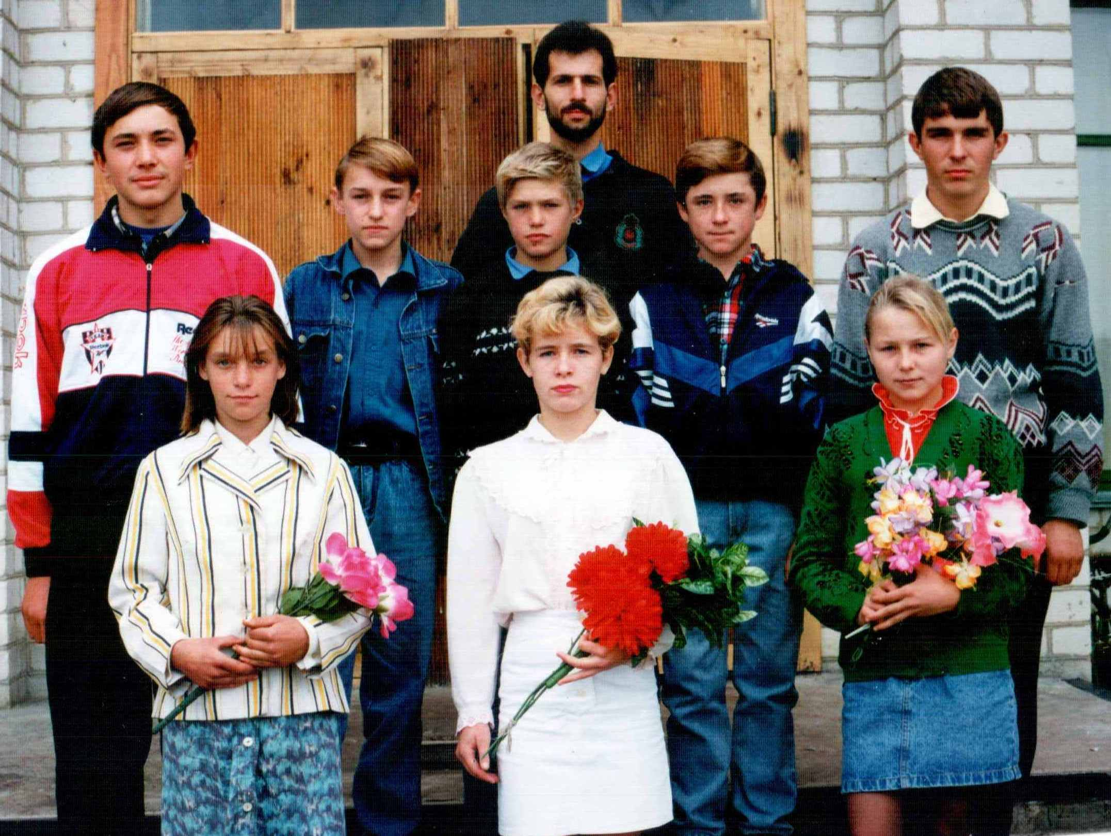

Slide 44
Випуск - 2000

Slide 46
Випуск
2001

Slide 48
Випуск
2002

Slide 50
Випуск
2003

Slide 52
Випуск
2004

Slide 54
Випуск - 2005

Slide 56
Випуск
2006

Slide 58
Випуск
2007

Slide 60
Випуск - 2008

Slide 63
Випуск
2009

Slide 67
Випуск – 2009
9 клас

Slide 69
Випуск - 2010

Slide 71
Випуск
2012

Slide 74
Випуск
2013

Slide 76
Випуск
2014

